Slide 1
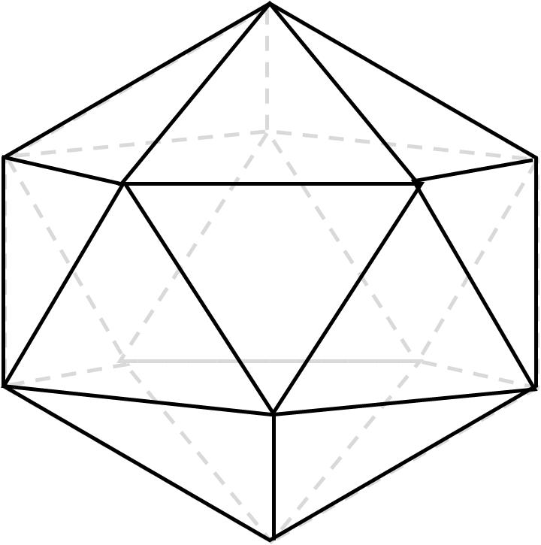
算法设计与分析
最大流应用问题
何泽锋

Slide 2
目录
CONTENTS
流网络的构造原理
为什么最大流能解决这个问题
结果验证
算法分析

Slide 3
流网络的构造原理

Slide 4
流网络的构造原理
基本原理：
流网络的构造原理是将实际问题抽象为一个图论问题，其中每条边代表实体之间的关系，并赋予一个非负的容量值。
①节点和边：在流网络中，这些实体被抽象为图的顶点，而实体之间的关系被抽象为图的边。
②容量：对于每条边，根据问题的具体情况分配一个非负的容量值。容量表示实体之间的某种限制
③源点和汇点：源点是流量的起点，而汇点是流量的终点。所有的流量都必须从源点流向汇点。
④构建网络：使用节点和边构建一个有向图，其中边的方向表示流量的流向，边的容量表示流量的限制。

Slide 5
为什么最大流能解决这个问题？

Slide 6
为什么最大流能解决这个问题？
分析题目：
棒球赛求解目标：依次判断哪个队伍可以获胜（并列最高也视为胜利），比赛从开始到全部结束是单向的，因此可以视作为网络流
抽象为图，依次判断每个队伍： 一、源点和汇点：剩余比赛数量总数是要流出的量，因此可以将比赛的总场数视为源点， 比赛进行的最终数量可以视为流入汇点的量
二、流量：每个队伍都有需要进行的比赛，因此可以将两个队伍的比赛视作一个节点，源 点流向该节点，流量即为这两队还需比赛的场数。从比赛节点再指向队伍节点，流量为比赛中 胜利的场数。队伍节点指向汇点，流量是队伍从剩下比赛中胜利的场数
三、最大流的意义：最终队伍流向会汇点的量即为满足条件情况下可以进行的比赛数量， 若最大流等于所有还需进行的比赛数量，说明在进行完所有比赛后判断的队伍仍能获胜

Slide 7
为什么最大流能解决这个问题？
增广与最大流最小割的关系：
结论当找不到增广路时，图中的流量即为最大流
首先证明最大流和最小割等价
如图所示，假设此时找到了最大流f，那么f必然会经过如图所示三条通道，因此可以得到f≤a+b+c=|S,T|，要使得等号成立，当且仅当割边正向流满流，割边反向流空流（即容量等于流量）
S
a
T
此时我们考虑最小割，割边的容量和≥最小割的值，假设a+b+c为最小割的值,那么说明这三条边的和是所有割边和中最小的。在流网络中最大流经过的边一定存在饱和边，即容量等于流量，因此，在这个例子中，我们可以看到，当a、b、c满流时此时f=a+b+c，因此最大流等于最小割。
1
4
S
2
b
T
5
源点
汇点
3
c
6

Slide 8
为什么最大流能解决这个问题？
增广与最大流最小割的关系：
什么叫做增广，通过一定的方法寻找一条路径使得流量增加，假设某一轮增广后在图中已经找不到可以增加的流量，这就说明此时正向流已满，反向流为空，即找到最小割，那么就得到了最大流。因此当无增广时的流量即为最大流
S
a
T
1
4
S
2
b
T
5
源点
汇点
3
c
6

Slide 9
结果验证

Slide 10
淘汰判断
淘汰分析：
淘汰有两种判断方式：平凡淘汰和非平凡淘汰
（1）平凡淘汰
平凡淘汰采用直接判断的方式。如果一支队伍的已获胜次数加上剩余比赛的次数（最大获胜次数）小于其他队伍i的已获胜次数，则该队伍x必定会被淘汰。 用数学表达，即是对于x队伍和其余队伍i，若w[x]+r[x]<w[i]，则x必会被淘汰。
（2）非平凡淘汰
非平凡淘汰（Untrivial elimination）采用最大流进行判断，若最终最大流不等于还需要进行的比赛数量则被淘汰。

Slide 11
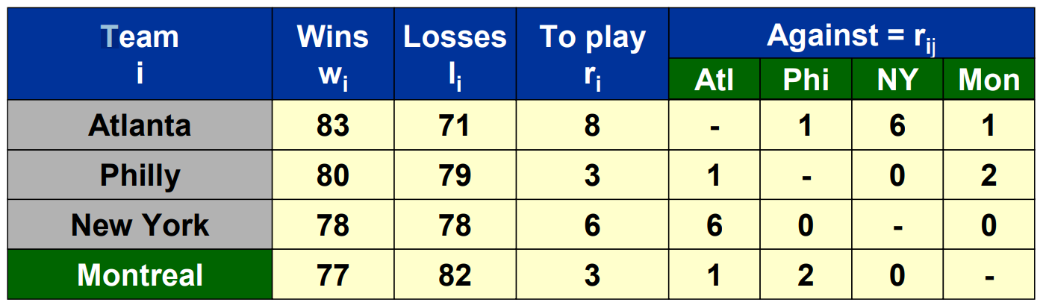
结果验证
按照网络流的逻辑将该表格抽象为图，依次判断各个队伍的胜利情况
Atlanta 全胜情况下最多91胜，因此其他队伍最终胜场都不能超过91
0
可以发现从源点到汇点有多条路径（多种情况），
但都没有超过流量限制，并且最终的源点流出量等于流入汇点的量，因此说明Atlanta队可以获胜
P-N
P
0
0
2/11
S
2/2
P-M
2/2
13
N
T
2
源点
0
14
汇点
N-M
0
M
实际流量/容量
0

Slide 12
结果验证
按照网络流的逻辑将该表格抽象为图，依次判断各个队伍的胜利情况
Philly 全胜情况下最多83胜，因此其他队伍最终胜场都不能超过83
6
可以看到汇点的总流量为6，即最大流为6，但需要进行的比赛总数是7，因此无法在全部比赛打完的情况下获胜，Philly被非平凡淘汰
A-N
A
5/6
5/6
0
1/1
1
5/5
S
A-M
N
T
1/1
1/6
M

Slide 13
结果验证
按照网络流的逻辑将该表格抽象为图，依次判断各个队伍的胜利情况
New York 全胜情况下最多84胜，因此其他队伍最终胜场都不能超过84
1/1
在没有超过流量限制的情况下，最终的源点流出量等于流入汇点的量，因此说明New York队可以获胜
A-P
A
1/1
1
1/1
S
1/1
A-M
1
2/4
P
T
1
源点
2/2
1/7
汇点
P-M
2/2
M
实际流量/容量
2

Slide 14
结果验证
Montreal全胜情况下最多80胜，但此时Atlanta队伍已经获得了83胜，因此Montreal队是不可能获胜的，被平凡淘汰

Slide 15
算法分析

Slide 16
Ford–Fulkerson
1
1
100
100
1/100
100
0
1
3
0
1/1
3
基本思路：
Ford–Fulkerson
100
100
100
1/100
2
2
残存网络
DFS
更新残存网络
1/100
1
100
1/100
1
1/100
1/1
1/1
1/1
0
1
3
0
3
存在增广路径
寻找增广路
累加最大流
100
2
1/100
1/100
2
1/100
不存在增广路径
100/100
1
100/100
流量无增加，返回
循环200次
0
1
3
100/100
2
100/100

Slide 17
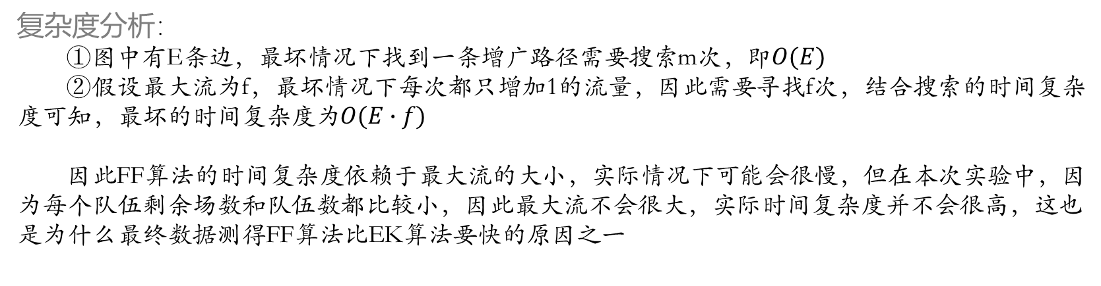
Ford–Fulkerson
复杂度分析：
①图中有E条边，最坏情况下找到一条增广路径需要搜索m次，即$O(E)$
②假设最大流为f，最坏情况下每次都只增加1的流量，因此需要寻找f次，结合搜索的时间复杂度可知，最坏的时间复杂度为$O(E∙f)$
因此FF算法的时间复杂度依赖于最大流的大小，实际情况下可能会很慢，但在本次实验中，因为每个队伍剩余场数和队伍数都比较小，因此最大流不会很大，实际时间复杂度并不会很高，这也是为什么最终数据测得FF算法比EK算法要快的原因之一

Slide 18
Edmons-Karp
1
100
100/100
1
100
100
0
1
3
0
1
3
基本思路：
Edmons-Karp
100
2
100
100
2
100
残存网络
BFS
BFS过程需要记录每个节点的父节点
100/100
1
100
100/100
1
100/100
寻找增广路
0
1
3
1
不存在增广路径
存在增广路径
0
3
100/100
2
100
100/100
2
100
返回最大流
寻找增广路的最小值
100/100
1
100/100
1
100/100
更新残存网络
100/100
从汇点t方向寻找父节点直到源点s，即为增广路径
0
1
3
1
3
累加最大流
0
100/100
2
100
100/100
2
100/100

Slide 19
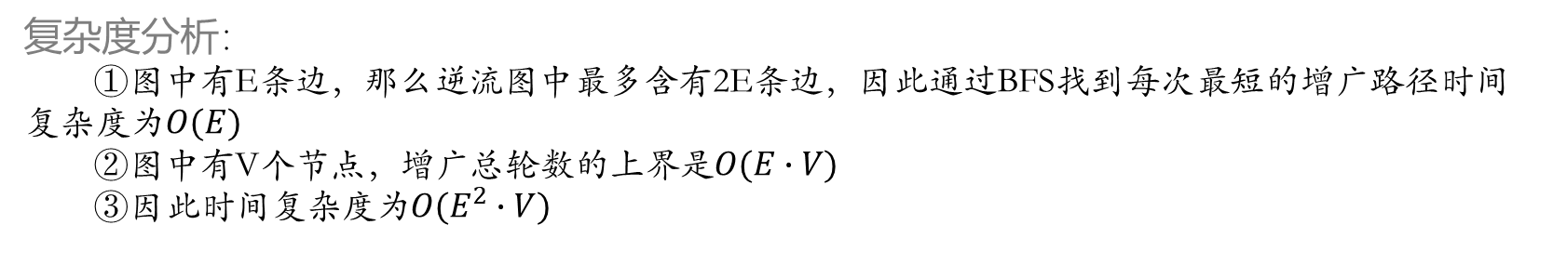
Edmons-Karp
复杂度分析：
①图中有E条边，那么逆流图中最多含有2E条边，因此通过BFS找到每次最短的增广路径时间复杂度为$O(E)$
②图中有V个节点，增广总轮数的上界是$O(E∙V)$
③因此时间复杂度为$O(E^{2}∙V)$
增广总轮数的上界证明：
首先引入最短路非递减引理，通过该引理可以确保每次增广操作都不会使得源点s到任一节点u的最
短路径长度变短，即d’[v]>d[v]

Slide 20
Edmons-Karp
最短路非递减引理证明：
S
u
v
假设有一条路径s-->v，其中v的上一节点为u，记d[v]为节点v到s的距离，根据图可以知道d[u]+1=d[v]
经过一次增广，通过反证法假设此时d’[v]<d[v]，v为第一个使最短距离减小的点
因此可以得到：
d[u]=d[v]−1,d’[u]≥d[u]
那么显然边 (u,v)∉E , 因为若 (u,v)∈E , 则有
d[v]≤d[u]+1≤d’[u]+1=d’[v] ,即d[v] ≤ d’[v]
与假设条件矛盾
故EK算法一定是增加了流𝑓(𝑣,𝑢), 即边(𝑣,𝑢)在𝐺的最短路上, 固有
d[v]=d[u]−1≤d’[u]−1=d’[v]−2
与假设矛盾, 故引理成立.

Slide 21
Edmons-Karp
增广总轮数的上界证明：
已知最短路非递减引理：d’[v]>d[v]
S
u
v
t
假设有一条路径s->t，虚线表示节点间还有其他节点
定义关键边：增广路的残留容量等于边(𝑢,𝑣)的残留容量, 则称边((𝑢,𝑣)是增广路的关键边
由于(𝑢,𝑣)在最短路上, 有d[v]=d[u]+1 ----- ①
S
u
v
t
而增广后, (𝑢,𝑣)将从G中消失, 重新出现的条件是(𝑣,𝑢)出现在增广路上，则有d’ [u]=d’ [v]+1 ----- ②
由最短路非递减引理可知： d′[v]≥d[v] ----- ③
由①②③推出 d′[u]≥d[v]+1=d[u]+2
所以每次出现至少会使最短距离+2, 而其距离最大为|V|−2(路径包含全部节点), 所以每条边最多做关键边$\frac{|V|}{2}−1$次, 总的增广次数就为𝑂(𝑉𝐸)

Slide 22
Dinic
基本思路：
Dinic
对残存网络进行BFS得到深度图
1
A-P
A
1
1
1
若汇点的深度为-1
无法得到新的增广路
不存在增广路径
更新残存网络
若汇点的深度不为-1
S
1
A-M
1
4
P
T
返回最大流
DFS寻找增广路径
1
源点
2
7
汇点
流量增加
存在增广路径
P-M
2
M
累加最大流

Slide 23
Dinic
根据原图获得残留图（初始状态一样）
1
1
A-P
A
A-P
A
1
1
1
1
1
1
S
1
A-M
1
4
S
1
A-M
1
4
1
P
T
P
T
1
源点
2
7
汇点
源点
2
7
汇点
P-M
2
M
P-M
2
M
原图
残留图

Slide 24
Dinic
根据残留图BFS获得深度图，从源点开始每次增加一层，若能直达则保留边
1
1
A-P
A
1
2
1
1
1
1
1
1
S
1
A-M
1
4
S
1
1
1
4
3
1
P
T
2
1
源点
2
7
汇点
源点
2
7
汇点
P-M
2
M
1
2
2
残留图
深度图

Slide 25
Dinic
1
A-P
A
1
1
1
S
1
A-M
1
4
1
P
T
源点
2
7
汇点
P-M
2
M
在深度图中通过DFS寻找增广路径，可能找到多条，
直到流量不再增大（无增广路径）
残留图
1
1/1
1
2
1/1
1
2
1
1
1
1
1/1
S
1
1
1
4
3
S
1/1
1
1
4
3
1
2
1/1
2
源点
2
7
汇点
源点
2/2
3/7
汇点
1
2
2
1
2/2
2
深度图
流量图

Slide 26
Dinic
根据流量图更新残留图
1/1
1
1/1
1
2
A-P
A
1
1/1
1
1
1
S
1/1
1
1
4
3
S
1
A-M
1
4
1/1
2
P
T
源点
2/2
1
3/7
3/7
汇点
源点
2
汇点
1
2/2
2
P-M
2
M
3
流量图
残留图

Slide 27
Dinic
根据流量图更新残留图，发现没有容量使得从源点流向各节点，因此都默认深度为-1，汇点深度为-1时直接返回
1
A-P
A
-1
-1
1
1
1
S
1
A-M
1
4
-1
P
T
S
-1
-1
1
3/7
源点
2
汇点
源点
汇点
P-M
2
M
3
-1
-1
残留图
深度图

Slide 28
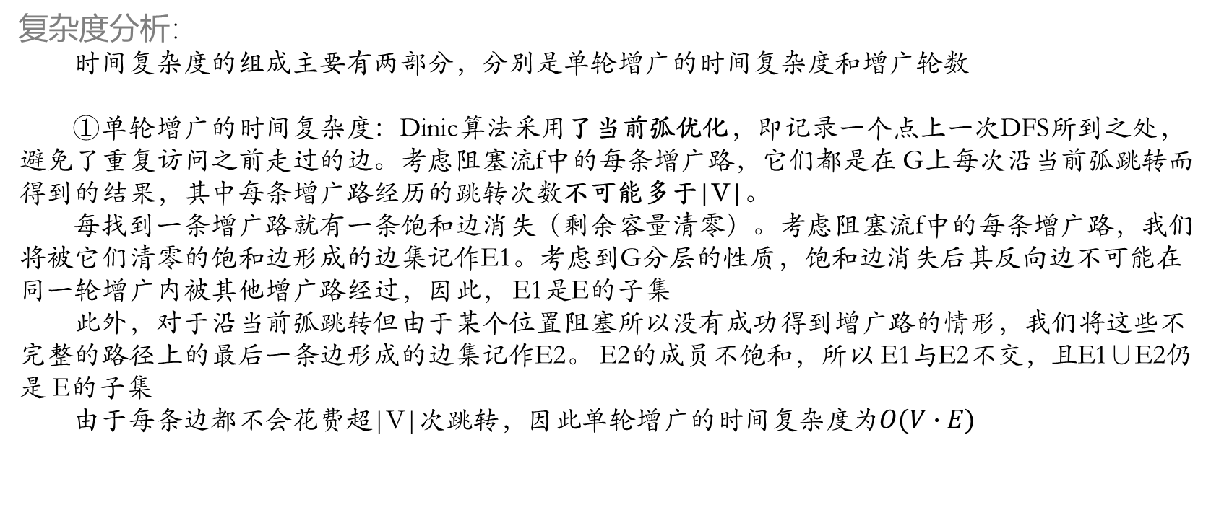
Dinic
复杂度分析：
时间复杂度的组成主要有两部分，分别是单轮增广的时间复杂度和增广轮数
①单轮增广的时间复杂度：Dinic算法采用了当前弧优化，即记录一个点上一次DFS所到之处，避免了重复访问之前走过的边。考虑阻塞流f中的每条增广路，它们都是在 G上每次沿当前弧跳转而得到的结果，其中每条增广路经历的跳转次数不可能多于|V|。
每找到一条增广路就有一条饱和边消失（剩余容量清零）。考虑阻塞流f中的每条增广路，我们将被它们清零的饱和边形成的边集记作E1。考虑到G分层的性质，饱和边消失后其反向边不可能在同一轮增广内被其他增广路经过，因此， E1是E的子集
此外，对于沿当前弧跳转但由于某个位置阻塞所以没有成功得到增广路的情形，我们将这些不完整的路径上的最后一条边形成的边集记作E2。 E2的成员不饱和，所以 E1与E2不交，且E1∪E2仍是 E的子集
由于每条边都不会花费超|V|次跳转，因此单轮增广的时间复杂度为$O(V∙E)$

Slide 29
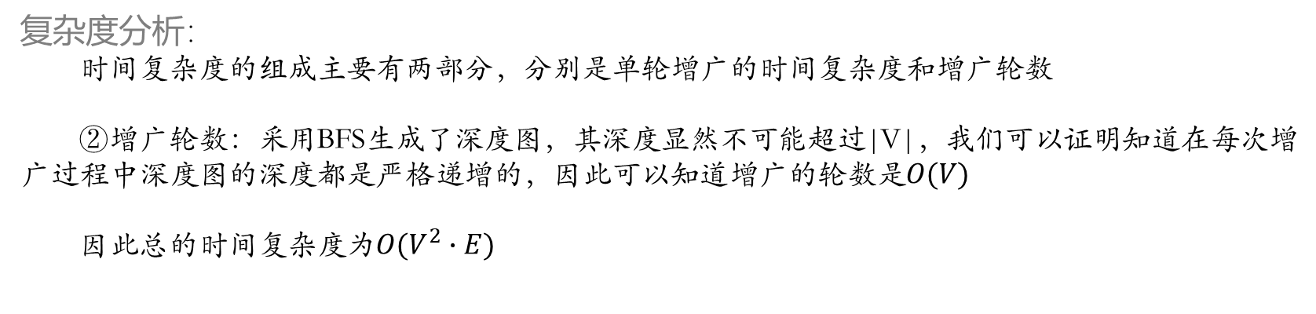
Dinic
复杂度分析：
时间复杂度的组成主要有两部分，分别是单轮增广的时间复杂度和增广轮数
②增广轮数：采用BFS生成了深度图，其深度显然不可能超过|V|，我们可以证明知道在每次增广过程中深度图的深度都是严格递增的，因此可以知道增广的轮数是$O(V)$
因此总的时间复杂度为$O(V^{2}∙E)$

Slide 30
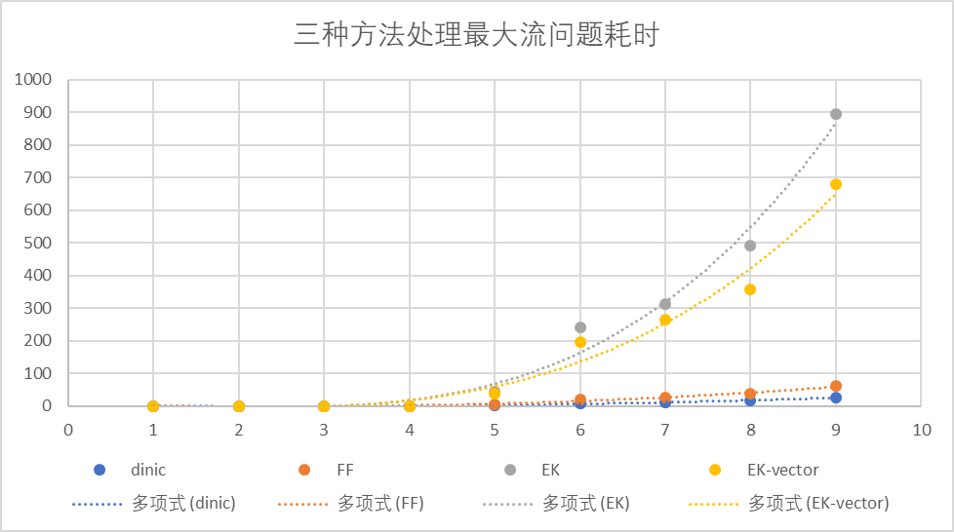
数据展示
验证：
运行论文中的部分样例，输出非平凡淘汰的队伍名称，记录三种方法的运行时间，
方法\图 | teams4 | teams4a | teams5 | teams7 | teams24 | teams32 | teams42 | teams48 | teams54
dinic | 0 | 0 | 0 | 0 | 3 | 8 | 12 | 18 | 26
FF | 0 | 0 | 0 | 0 | 6 | 20 | 27 | 39 | 61
EK | 0 | 0 | 0 | 0 | 43 | 241 | 313 | 491 | 895
EK-vector | 0 | 0 | 0 | 0 | 37 | 198 | 265 | 358 | 679

Slide 31
谢谢观看
谢
Performance management and assessment

